Slide 1
附錄A

Slide 2
軟體工程個案研究--投票系統

Slide 3
If 未導入開發流程...

Slide 4
問題
需求變更
程式擴充，但舊有程式擴充性不足。
人員溝通
需求模糊，開發人員與實際需求間有隔閡，導致開發人員在不確定的需求下自行填補需求。
責任交接
因為沒有明確定義需求規格，當交接新的開發人員時需要從系統中了解原本的需求。

Slide 5
開發流程導入

Slide 6
開發流程導入
需求工程的策略
一致性、核准&承諾
需求變動 => 界定對應變更、需求變更管理單、條列編號管理。
需求接受準則
滿足業務需求
清晰明確
驗證性
可行性
可追溯

Slide 7
需求專案模式
重視需求的重要性、明確性
三種專案模式
A -- 新專案
B -- 需求變更
C -- 需求擴建

Slide 8
需求分析
業務單位 --提出需求
專案經理 --需求彙整
系統分析人員 --撰寫軟體需求規格書
系統設計人員 --實踐需求
需求確認 --建立需求追溯表
需求變更 --需求變更申請單

Slide 9
需求規格書(SRS)
目的：根據客戶需求描述所需功能
功能性需求 (FR-)
非功能性需求 (NR-)
介面需求(IR-)
格式
每個需求都應該有個編號，目的為方便日後追蹤相關的設計與測試
序號 | 客戶需求 | 軟體需求 | 使用案例 | 整合測試案例
1 | REQ-001 | FR-1.1 | UC-001 UC-002 | TC-1001 TC-1002
2 | REQ-002 | FR-2.1 | UC-003 UC-004 | TC-2001

Slide 10
需求追溯表(RTM)
目的
確保業務單位的需求完全被滿足
當未來需求發生變更時，可確切知道需求與需求間的關係，以檢視可能被更改的文件或程式
水平追溯：描述需求與需求間的關係
垂直追溯：追溯需求的來源及設計與實作
格式
需求編號 | 使用者需求 | 設計 | 實作 | 測試
R102-2 | U203 | SDD 2.3.1 | Draggable.java | TC101
R102-3 | U205 | SDD 3.2 | Test.java | TC304

Slide 11
需求變更管理
變更申請
當需求端提出變更時，必須填寫需求變更申請單，且提及變更原因及可能造成的影響。
變更分析
系統分析人員應評估變更所造成的影響，例如
專案的範圍、大小
影響的工作產品及影響的程度
變更所花費的人力
變更所花費的時程
變更帶來的風險
變更帶來的技術性問題
是否變更
評估分析所帶來的成本決定是否變更

Slide 12
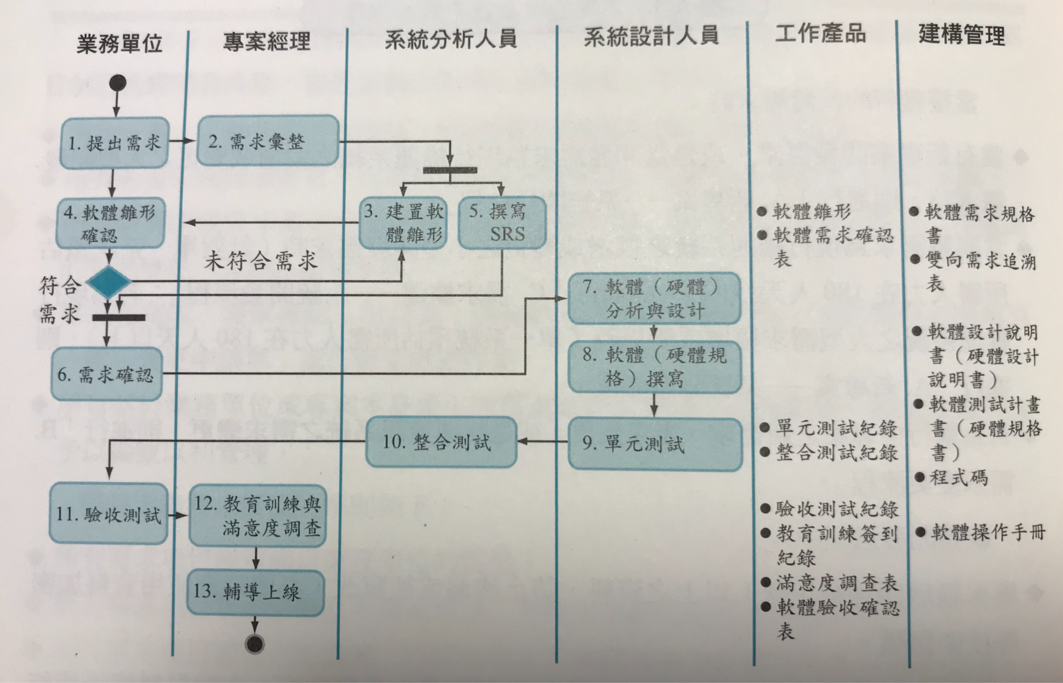
A 新專案------系統開發流程
時機：當有新的專案開發時，或是舊有維運系統大型擴增或變更。

Slide 13
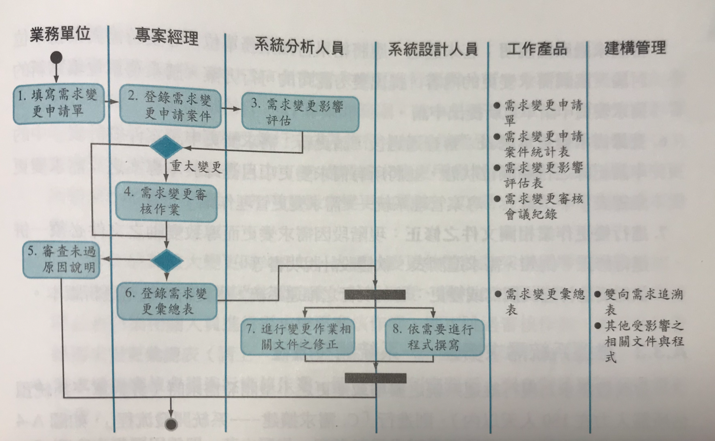
B 需求變更流程
時機：執行中專案有需求變更或是維運系統有需求變更。

Slide 14
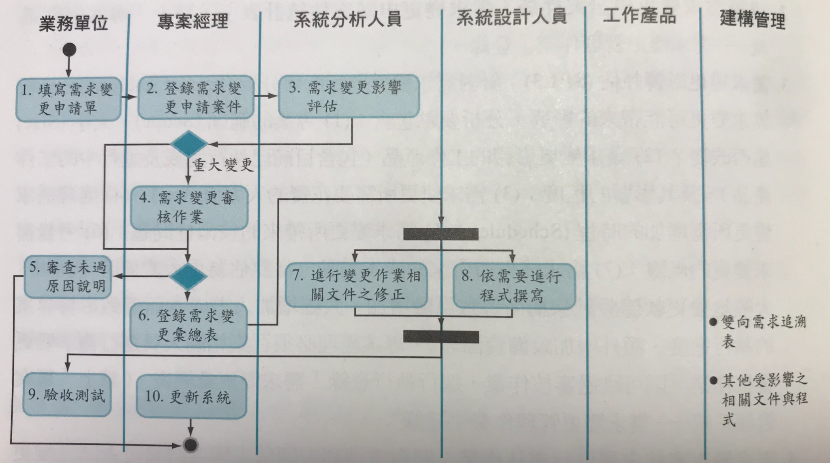
C 需求擴建流程
時機：維運系統之小型擴增或變更。

